Slide 1
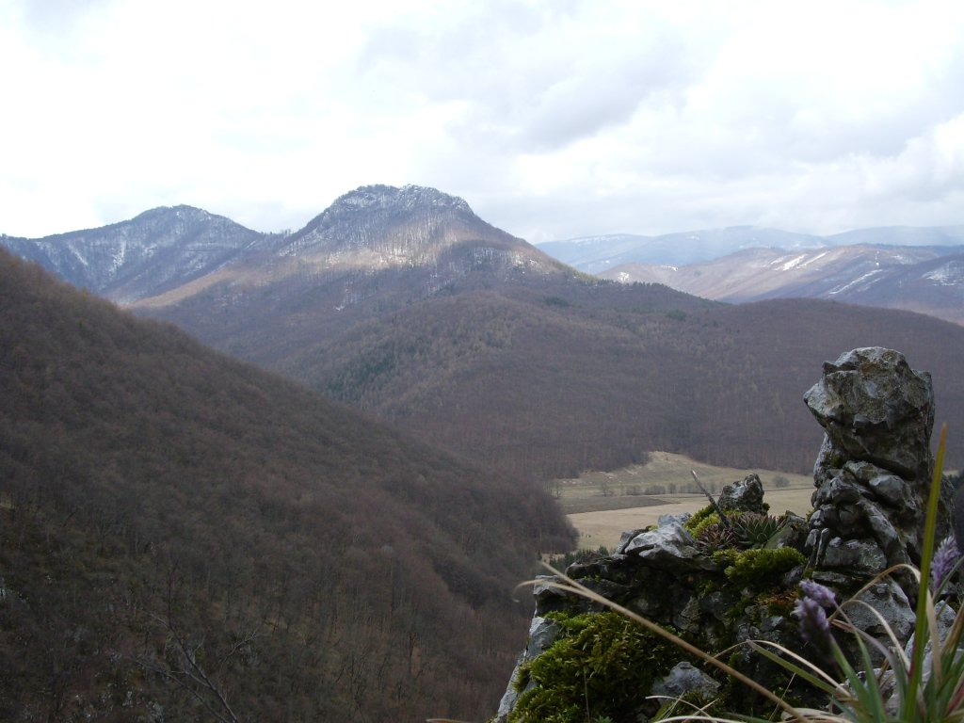
NIEČO O MURÁNI
Samuel Haššo, žiak 6.A triedy ZŠ s MŠ Muráň

Slide 2
OBSAH :
Historické budovy
Námestie
Škola
História
Hrad a vstupná brána
Okolie hradu
Chov koní
Hrdzavá dolina
Flóra Muránskej planiny
Fauna Muránskej planiny
Prichádza jar
Jaskyňa BobaČka
RÓdeo na Muráni
Použité zdroje
Dovidenia

Slide 3
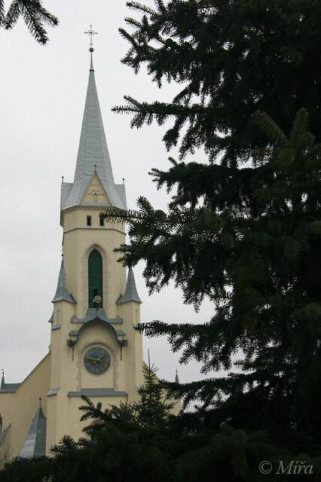
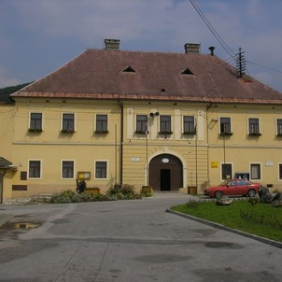
Historické budovy
Muráň je malá obec v Slovenskom Rudohorí na okraji Národného parku Muránska planina.
Dominantou našej dediny je Rímskokatolícky kostol sv. Juraja a námestie
s historickou budovou obecného úradu.

Slide 4
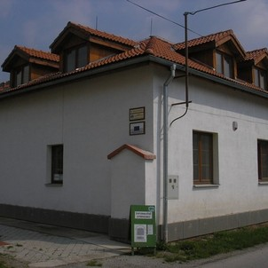
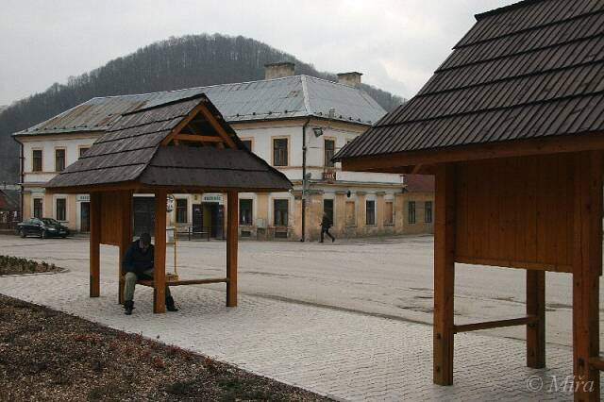
Námestíčko je novo prerobené
INFORMAČNÉ CENTRUM NP Muránska planina.

Slide 5
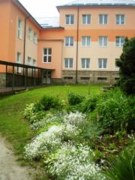
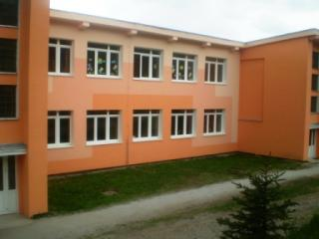
TU zbiera vedomosti naša mládež
Och tá škola !!!
Zase ma budú skúšať.

Slide 6
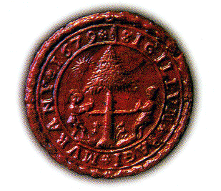
Historicky najstaršia snímka muránskeho hradu
PEČAŤ
ERB OBCE
Hrad bol postavený v druhej polovici 13. storočia, v roku 1271, v nadmorskej výške 938 m. n. m. Rozloha hradu je 360 X 96 m. Založili ho Bebekovci. Hrad strážil obchodnú cestu Gemer – Spiš, ktorá viedla popod hrad, Veľkú Lúku, Čuntavu, kde sa napájala na Soľnú cestu do Poľska.

Slide 7
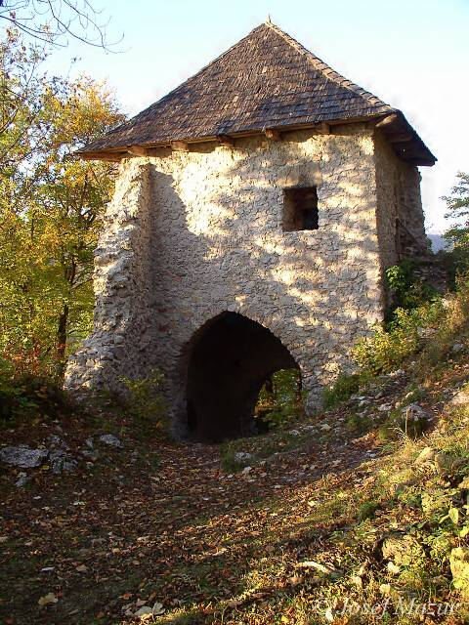
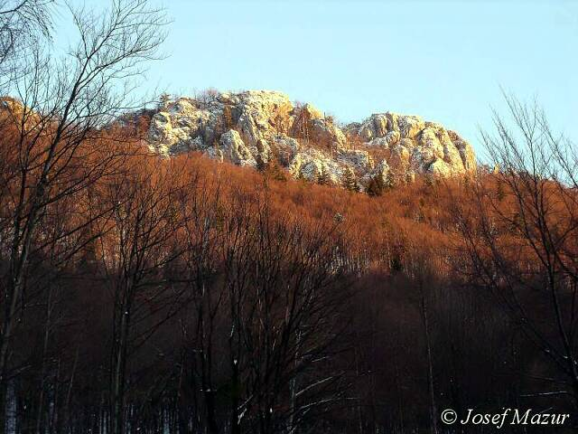
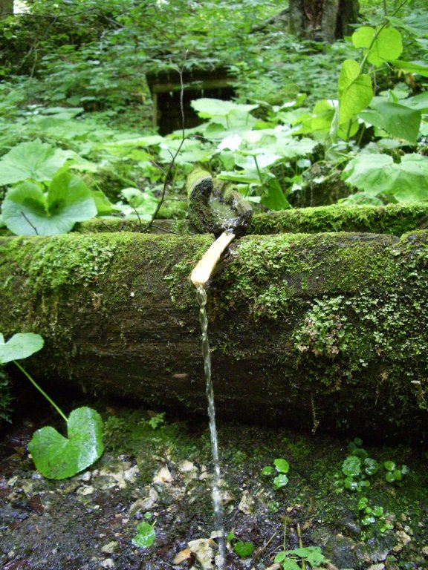
Skala Cigánka Povesť hovorí o nevernej žene, ktorú zhodil z brala jej muž kapitán miestnej posádky.
Cestou na hrad sa môžete osviežiť vodou z horskej studničky.
Vstupná brána hradu Muráň postavená vo svahu. Vstupný oblúk v románskom štýle, 12. storočie. Rekonštrukcia v rokoch 2000 -2008.
Hurá na hrad

Slide 8
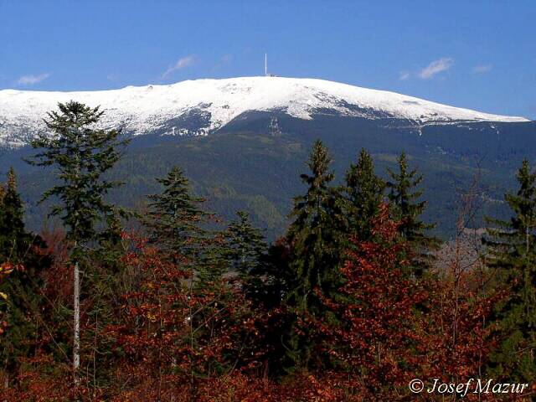
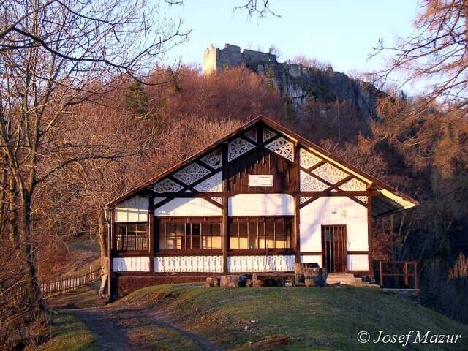
OKOLIE HRADU
Chata pod hradom, ktorú dal postaviť bulharský cisár Coburg, ktorý bol vášnivý poľovník.
Pri peknom počasí je možné vidieť z hradu až na Kráľovu Hoľu,
A mám krásne foto

Slide 9
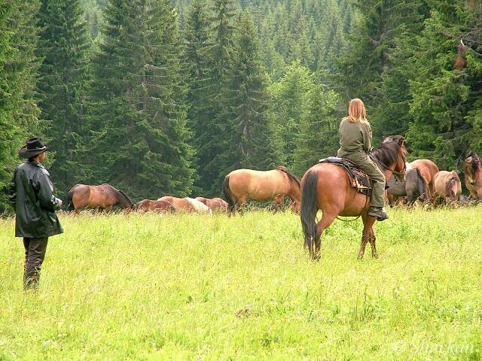
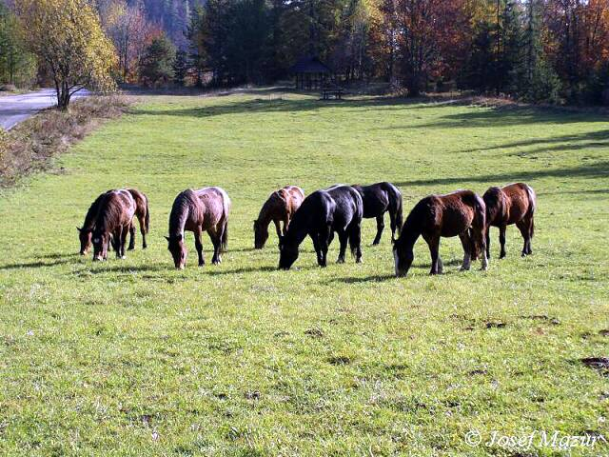
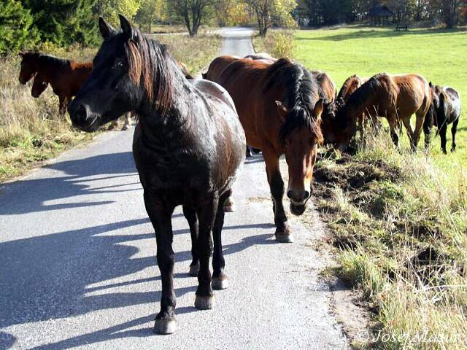
CHOV KONÍ
Chov Norika muránskeho na Muránskej planine vhodného na ťažbu dreva v neprístupnom teréne.

Slide 10
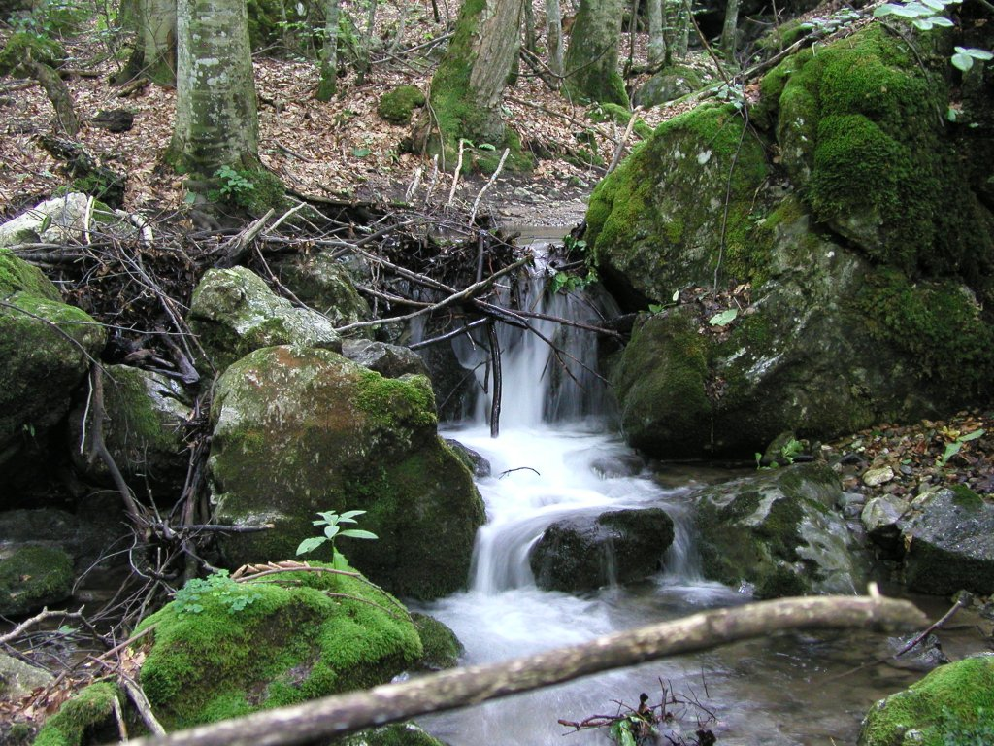
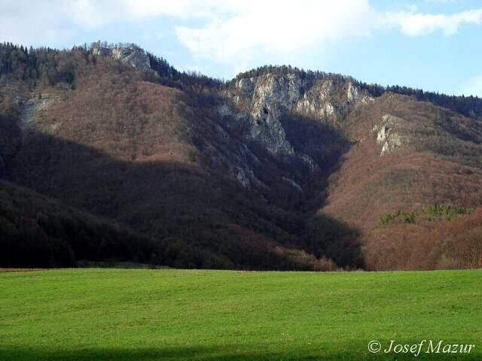
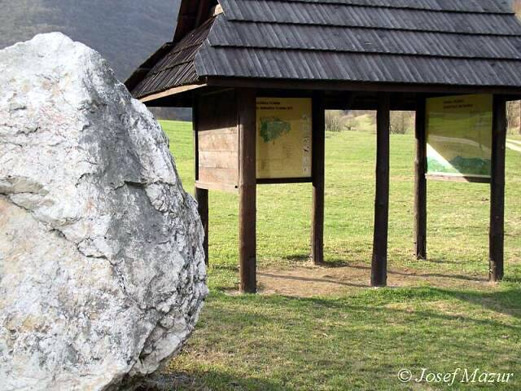
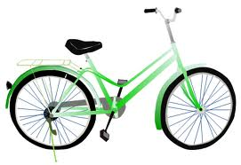
Hrdzavá dolina - jeden zo vstupov na Muránsku planinu. Pre Muránčanov obľúbené miesto na nedeľňajšie prechádzky.
Cesta vhodná aj pre
cykloturistiku.

Slide 11
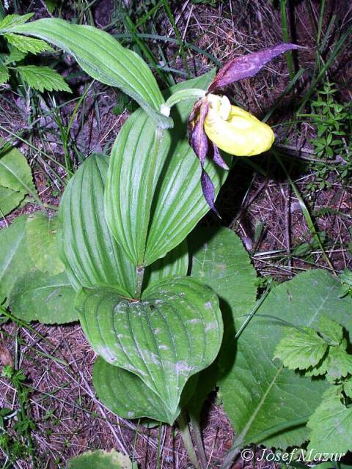
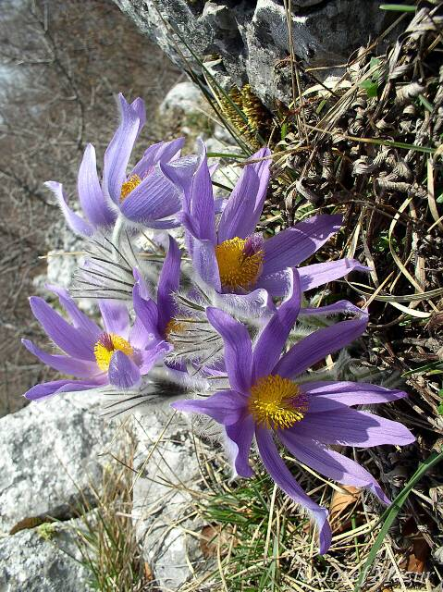
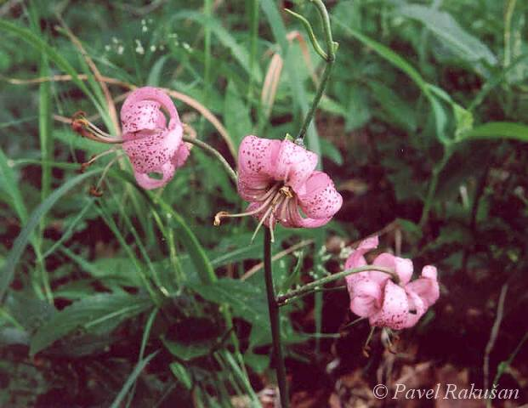
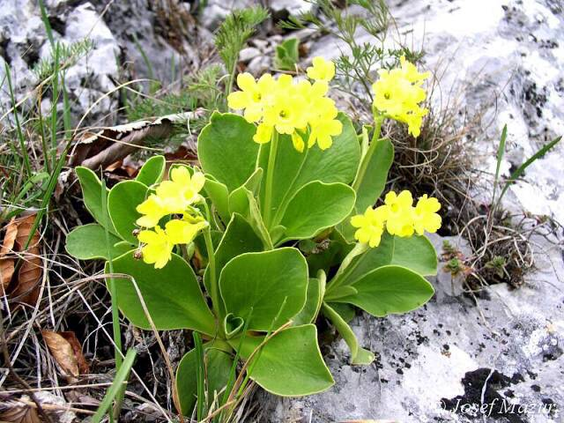
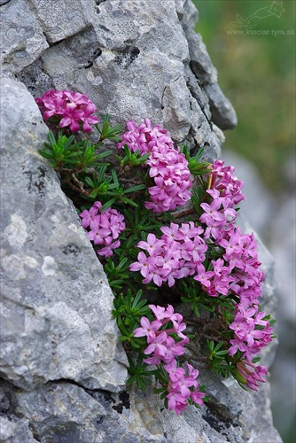
Ľalia zlatohlavá
Črievičník papučka
Prvosienka holá
Poniklec slovenský
Lykovec muránsky, endemit Muránskej planiny
FLÓRA MURÁNSKEJ PLANINY

Slide 12
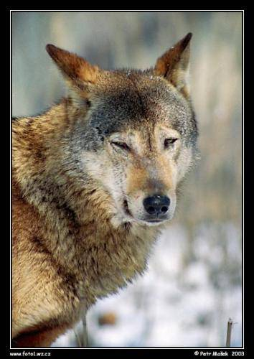
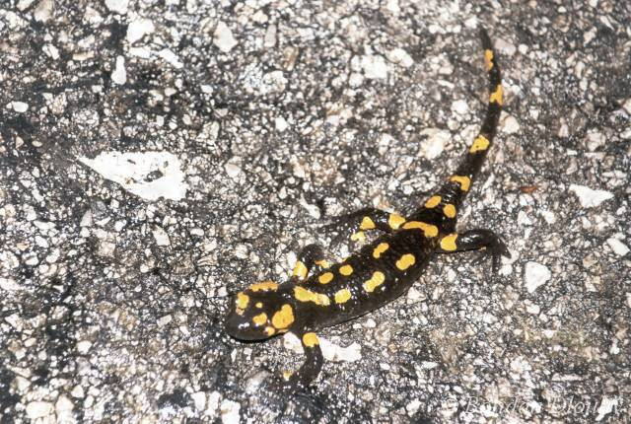
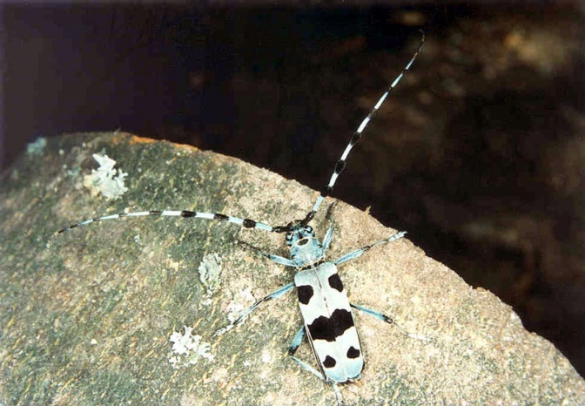
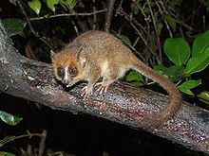
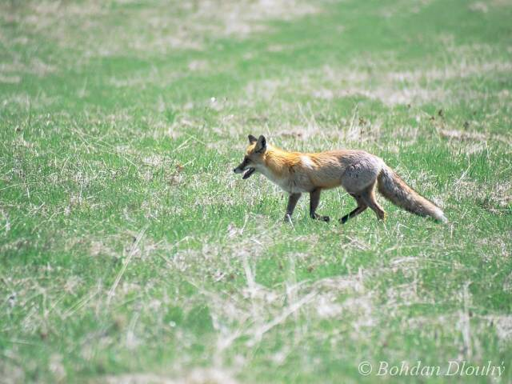
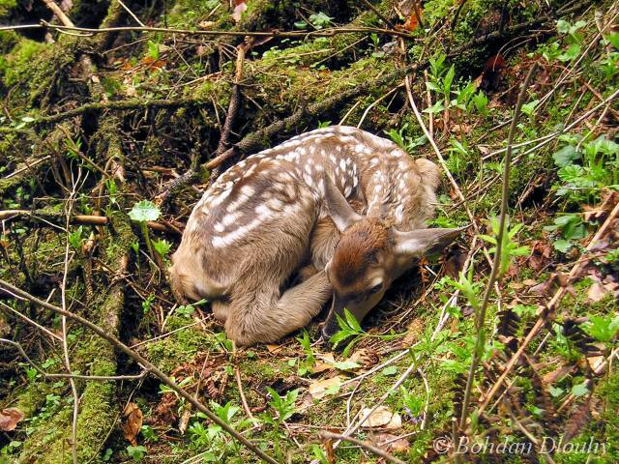
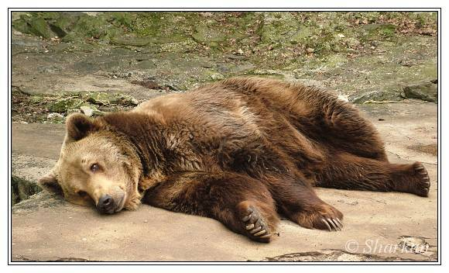
Jasoň červenooký
Vlk sivý
Plch hnedý
Fúzač alpský
Líška obyčajná
Salamandra škvrnitá
FAUNA MURÁNSKEJ PLANINY
Medveď hnedý
Jeleň európsky

Slide 13
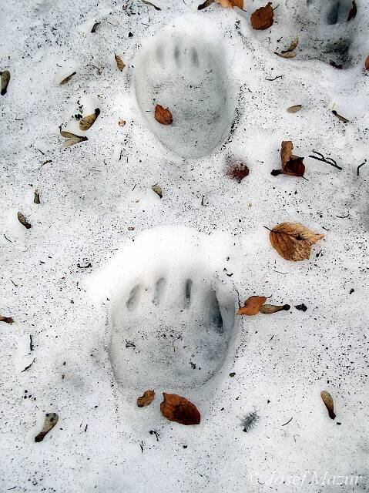
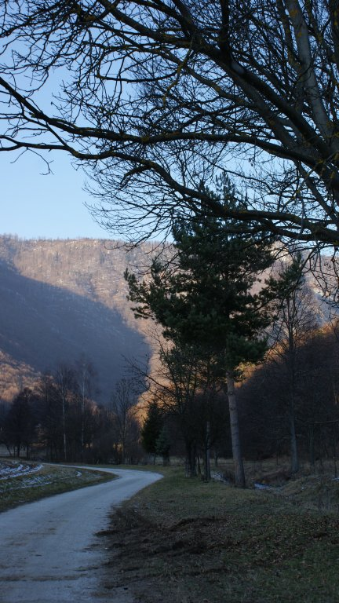
Pomaly prichádza jar. Medvede vyliezajú zo svojich brlohov.
Prebúdza sa príroda.
Sladké sny

Slide 14
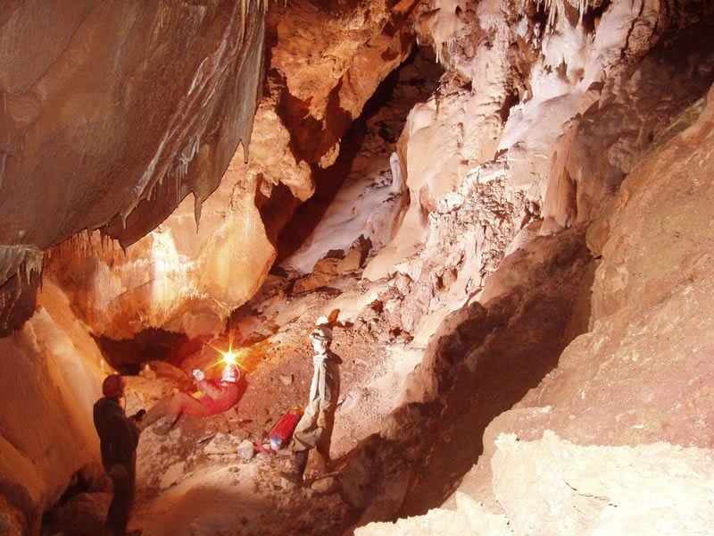
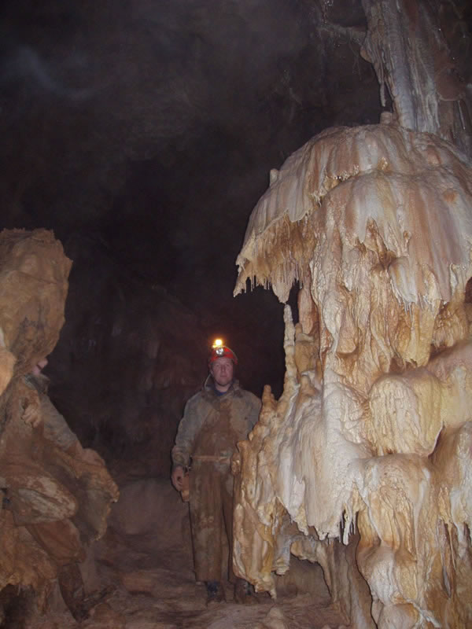
Muránska planina je bohatá na krasové útvary. V podzemí ukrýva veľa jaskýň, dier, hlbín . Jednou z nich je aj BobaČka, ktorá sa nachádza pri Muránskej Hute.

Slide 15
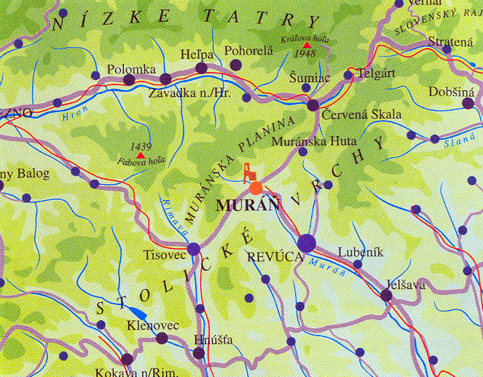
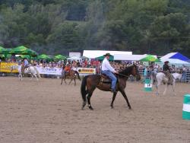
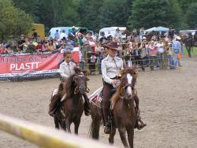
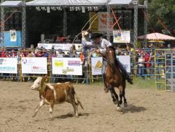
RÓDEO MURÁŇ
V roku 2010 sa konal už XVIII. ročník Ródea Muráň. Ide o rýchlostné a dobytkové disciplíny. Počas dvoch dní je okrem súťaží pripravený aj skvelý kultúrny program. Podujatie sa uskutočňuje vždy druhý augustový víkend.

Slide 16
Dovidenia v muráni

Slide 17
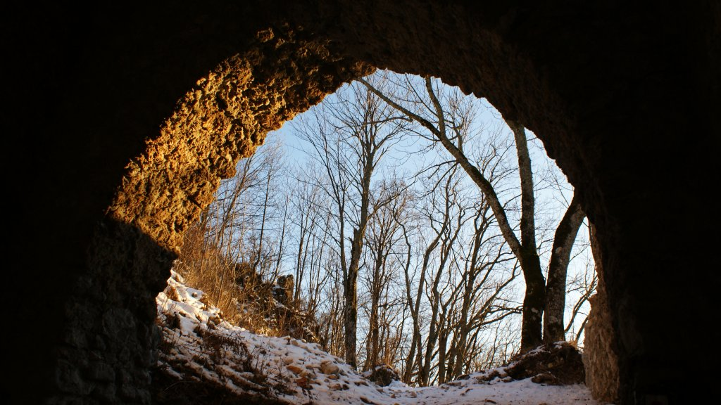
Použité Zdroje
Internetové stránky www.google.sk

